Slide 1
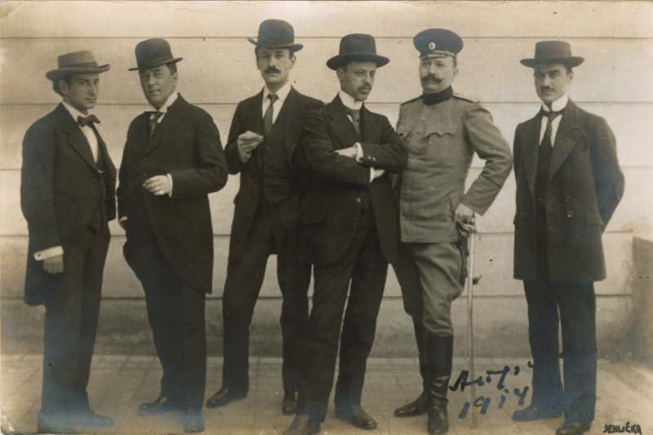
МИЛУТИН ЧЕКИЋ
Зачетник модерне режије у српском позоришту
Александра Милошевић, виши кустос
Отварање 26. септембар 2012.
Музеј позоришне уметности Србије, Београд

Slide 2
МИЛУТИН ЧЕКИЋ (Горњи Милановац, 22.IX 1882 – Београд, 27. X 1964) рођен је у породици председника окружног суда, која се крајем XIX века сели у Београд. Након завршене гимназије (1901) показује интересовање за праћење позоришног живота и дебитује као критичар приказом Гаврана Анрија Бека у Књижевној недељи коју уређује са Симом Пандуровићем (1904). Након дипломирања на Правном факултету (1906) објављује драмску трилогију Прва бора, која садржи три једночинке: Прва бора, Свадбено јутро и Ноћ иза кулиса.
Пре него што се Милутин Чекић појавио на позоришној сцени као редитељ, његов стваралачки потенцијал, који су препознали Милан Грол, Милан Предић и Драгомир Јанковић усмерен је на студијскa усавршавањa у тадашњим европским центрима: Брисел-Минхен-Париз (1906–1907), Берлин-Праг (1908), Берлин (1908–1909, 1911–1912, децембар 1913, јануар 1914).
Управа Милана Грола и Милана Предића од јануара 1911. године спроводи уметничку реформу у све израженијој потреби да се осавремени наш позоришни израз: режија се у Народном позоришту дуго градила и развијала, од XIX века са глумцима-редитељима (Милорад Гавриловић, Чича Илија Станојевић, Пера Добриновић, Сава Тодоровић, Љубомир Станојевић, Светислав Динуловић) који су током пуне две деценије предано радили на подизању уметничког нивоа позоришта, до њене пуне самосталности 1911. године када су ангажовани Александар Васиљевич Андрејев и Милутин Чекић.
У Летопису, Годишњаку Краљевског српског Народног позоришта објављен је значајан датум за историју модерне српске режије: 14. априла 1912, указом Њ.В. Краља, Милутин Чекић, писар Министарства Просвете и питомац Народног позоришта, постављен је за редитеља Народног позоришта VI класе.
Прве радове је представио још током студија кроз есеје о реформи позорнице у Недељном прегледу, касније сабране у књизи Позориште (1925) која представља новост у стручној литератури, као прво дело посвећено специјалним позоришним питањима. Чекић је током студија имао прилике да уочи разлике и дâ предлоге о усмеравању талената ка глумачкој уметности, правцима образовања глумаца и примени одређеног система рада. У креацијама Миле Димитријевић и Пере Добриновића проналази поуке за младе глумце како се једна рола доноси на сцену исцрпном студијом.
Први се залагао за оснивање југословенског позоришта по угледу на минхенско Уметничко позориште Георга Фукса. Основна нит Чекићеве реформаторске мисли о улози и месту позоришне уметности у националној култури јесте у тврдњи да је југословенско позориште јединствено по репертоарској политици, духу и уметничком стилу.
Под пуним именом и псеудонимима Macready и Brutus, Милутин Чекић је написао око две стотине критика, позоришних реферата, есеја и бројних стручних теоријских огледа о позоришној проблематици. Прекида са француском импресионистичком критиком и прихвата немачки критички рационализам, тако да је у критике увео дух логичког, критичког опсервирања, пуну стручност и познавање теорије позоришне уметности. Својим студијским радовима уједно је стварао домаћу стручну теорију и драмску естетику, јер их је заснивао на позоришној литератури о сценском аранжирању и модерној драматургији. Као стручан теоретичар и позоришни критичар, залагао се за практичну примену у сценским поставкама, међу првима је отворио расправу о проблемима домаће режије још почетком XX века, истичући је као посебно уметничко изражавање, залагао се за рехабилитацију сценске уметности што пласира као неопходне позоришне реформе.

Slide 3
До почетка Првог светског рата, режира двадесетак дела, под снажним немачким утицајем – воли мирну, рељефну и импозантну линију због чега је усмерен на унутрашњу режију, психолошки израз који је у овом периоду постао важно обележје модерног глумачког израза. Бори се против патетике у глуми, захтева је студиозност у игри и психолошким анализама комада и ликова, хармоничност, упрошћеност у стилизацији, чистоту и природност у дикцији и монументалност у општем изразу, тежећи модерном реалистичком изразу. Користећи метод Макса Рајнхарта, уводи детаљну и прегледну редитељску књигу у којој су забележени атмосфера комада, мизансцен, психологија ликова, говор, костими, декор, осветљење и сл. Почетак Првог светског рата прекида његову редитељску активност.
Током окупације, у јесен 1917. године Чекић окупља бивше чланове Народног позоришта и уз помоћ др Милана Огризовића, натпоручника у аустријској војсци, добијају дозволу за рад Добротворног позоришта. Репертоар је обухватао седам комада (Кир Јања, Циганин, Код белог коња, Коштана, Част, Ивкова слава и Хасанагница), који су приказивани у Београду и Србији уз приступачне цене карата, са попустом за ђаке. Овај период Чекићевог ангажмана се није односио на модернизацију или развијање домаће сцене, али успеси Добротворног позоришта, као једног од значајнијих догађаја у животу под окупацијом, дугују Чекићу и Огризовићу што су катарзично дејство позоришне уметности ујединили са осећањем за доброчинством.
Након Првог светског рата, према одлуци Министарства просвете, 3. децембра 1918. године, Милутин Чекић је постављен на место управника Народног позоришта. Током деветомесечног управљањa позориштем Чекић задржава стари административни и финансијски систем. Са Миланом Предићем на месту директора Драме, приступа продуцентско-уметничкој обнови и реорганизацији Народног позоришта: посвећују се класичним и новим делима домаћих писаца (М. Бан, Ј. Јовановић Змај, Кочић, Глишић, Станковић, Јован Стерија Поповић и Нушић), такође на сцену уводе Гогоља, Шекспира, Молијера, Гетеа, Метерлинка, Стриндберга и Ибзена.
Пошто су 1919. године јавно штампана Чекићева писма која је током окупације упућивао страним официрима а потписивао у немачкој верзији свог презимена (Hammer), принуђен је да у октобру потпише оставку због оптужби за сарадњу с окупатором. Прекида редитељску делатност, али наставља да се бави новинарством, пишући за Време. Поново ступа у државну службу (1924) као инспектор Уметничког одељења Министарства просвете и као референт за позориште; посвећује се решавању позоришних проблема у земљи, нарочито у Београду. На захтев Министарства просвете, као члан комисије за израду извештаја о стању у државним позориштима, објављује књигу Позоришно питање (1926) с предлозима административних реформи у организацији, а у оквиру књиге је и Пројекат закона о народним позориштима.
Због дубоке финансијске кризе Хрватског народног казалишта у Загребу, септембра 1929. године, постављен је за његовог комесара, а наредне сезоне за управника (до 1932). Након пензионисања (1933) остаје да живи у Загребу до почетка Другог светског рата. Милутин Чекић се враћа у Београд (1941) где умире 27. октобра 1964. године, скоро заборављен.
Његов допринос позоришту је најостваренији у улози редитеља у доба спровођења уметничке реформе на сцени пре рата, а у послератном периоду као најзаслужнијег организатора и обновитеља позоришног живота у Београду. Чекићев позоришни рад, обиман и разноврстан, несумњиво је пут ка европеизацији српског позоришта.

Slide 4
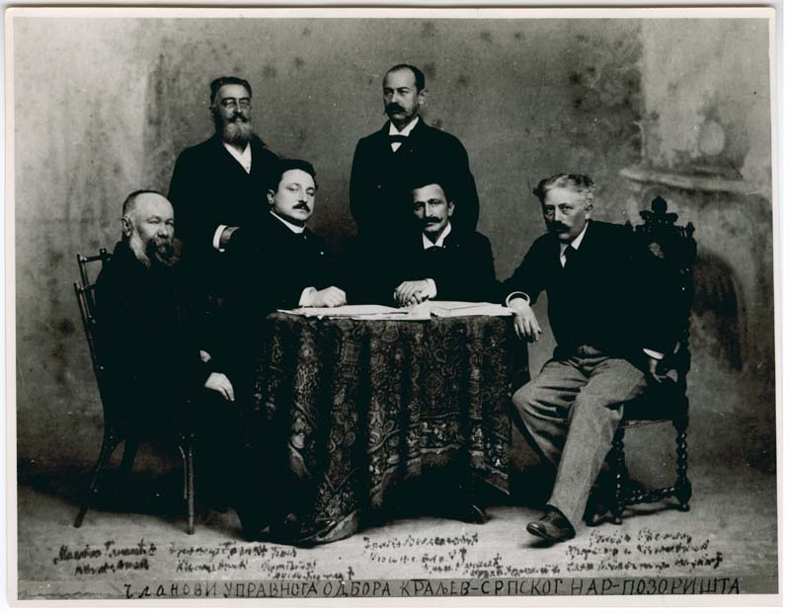
Чланови Књижевно-уметничког одбора Краљевског Српског Народног позоришта у Београду (с лева на десно, седе): Милован Глишић, руски глумац Александар Иванович Сумбатов Јужин, Бранислав Нушић (управник) и Стеван Сремац; (стоје) Драгомир Брзак и Јанко Веселиновић (1901)

Slide 5
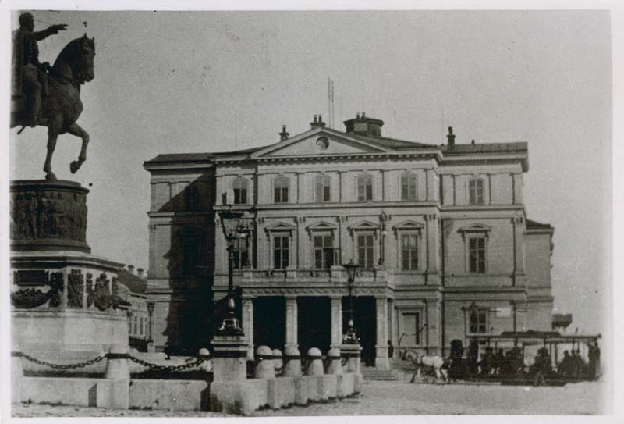
Зграда Народног позоришта у Београду (почетак XX века)

Slide 6
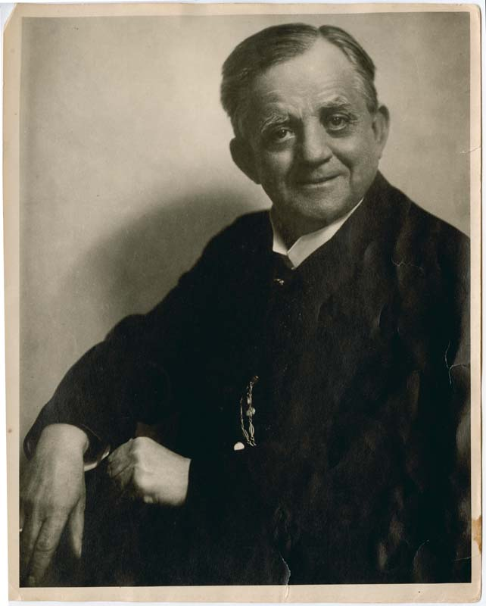
Глумци редитељи Народног Позоришта у Београду
Пера Добриновић

Slide 7
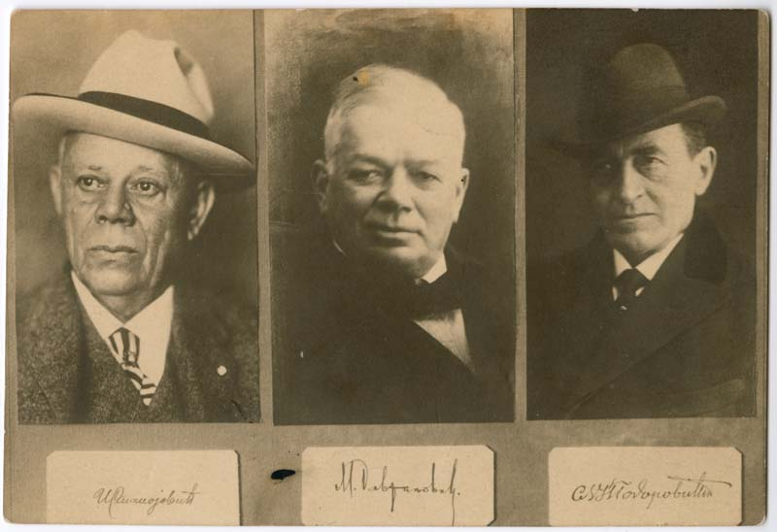
Глумци редитељи Народног Позоришта у Београду
Чича Илија Станојевић, Милорад Гавриловић и Сава Тодоровић

Slide 8
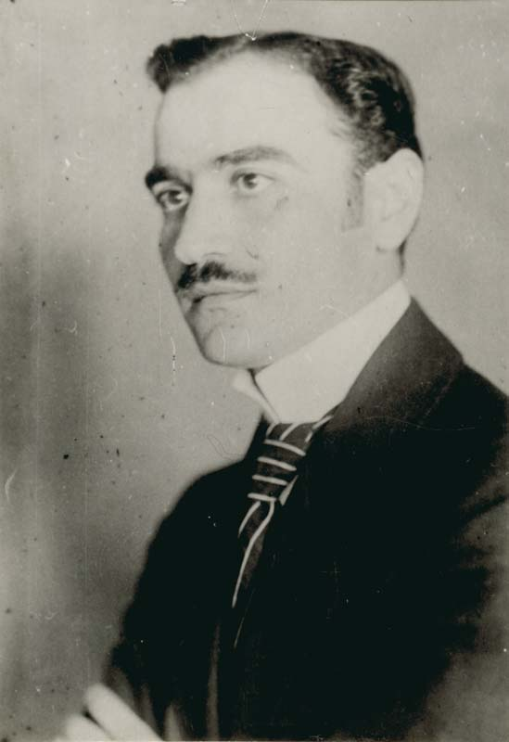
Милутин Чекић (1882-1964)

Slide 9
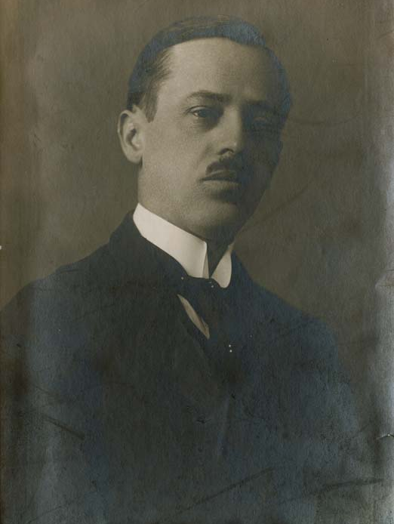
Током управе Милана Грола и Милана Предића од јануара 1911. године спроводи се уметничка реформа у све израженијој потреби да се осавремени наш позоришни израз
Милан Грол, управник Народног позоришта у Београду (1909-1910, 1911-1914, 1919-1922)

Slide 10
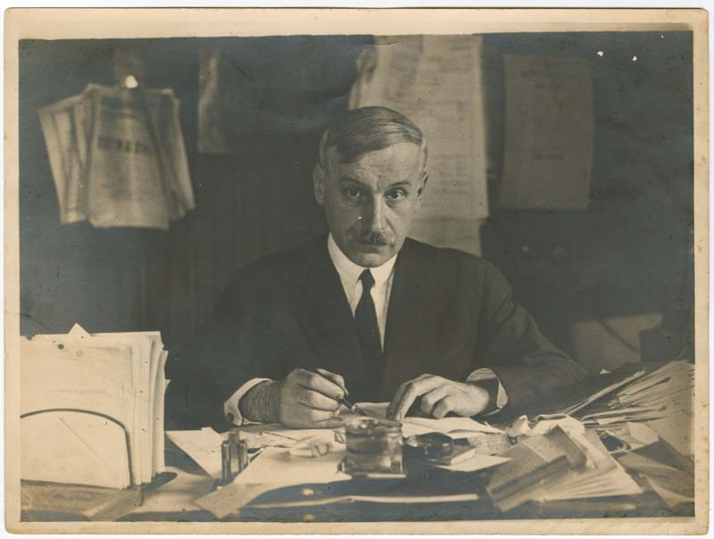
Милан Предић у канцеларији за радним столом као драматург Народног позоришта у Београду (1909)

Slide 11
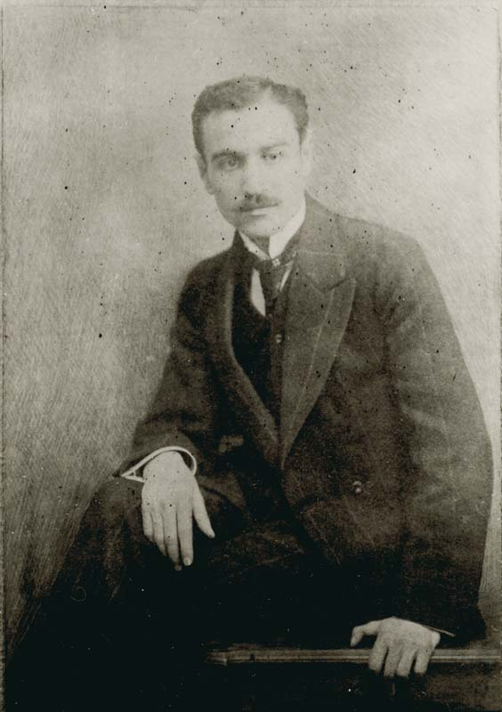
Милутин Чекић, први српски школовани редитељ, указом Њ. В. Краља постављен је за редитеља Народног позоришта VI класе, 14. априла 1912.

Slide 12
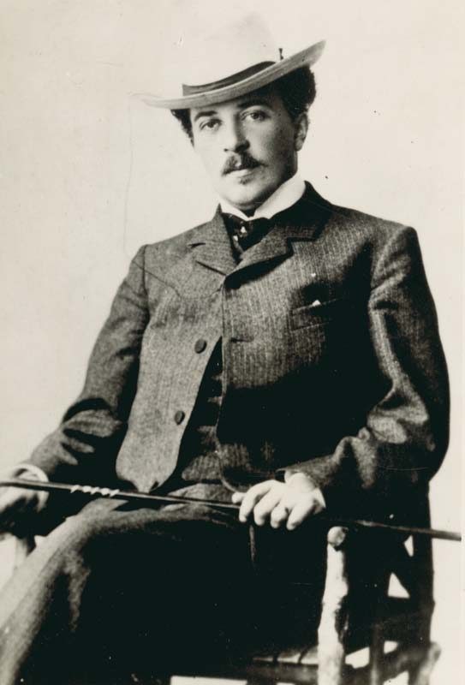
Александар Иванович Андрејев, припадник руске авангарде, ученик Станиславског, бивши члан Уметничког позоришта у Москви и редитеља Градског позоришта у Тифлису, постављен је за главног редитеља Народног позоришта у Београду октобра 1911. године.

Slide 13
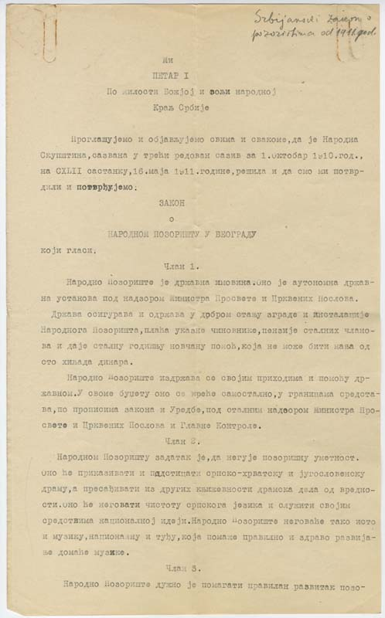
Закон о Народном позоришту у Београду (1911)

Slide 14
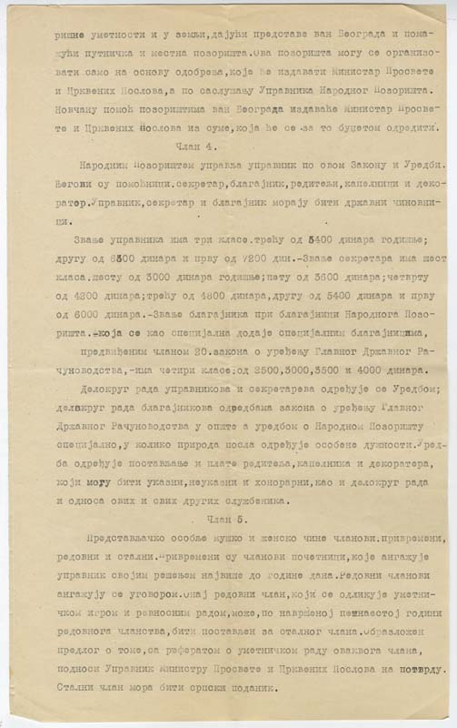
Закон о Народном позоришту у Београду (1911)

Slide 15
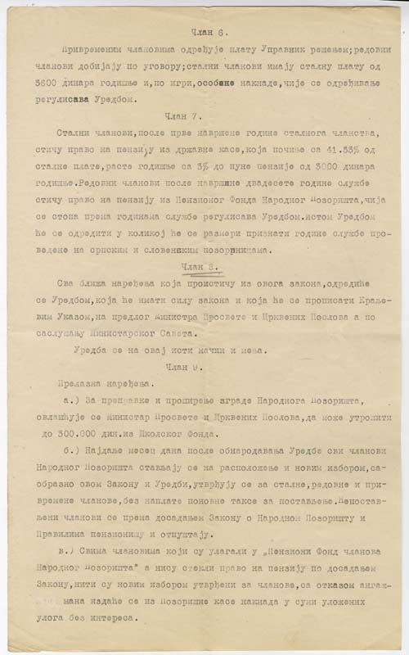
Закон о Народном позоришту у Београду (1911)

Slide 16
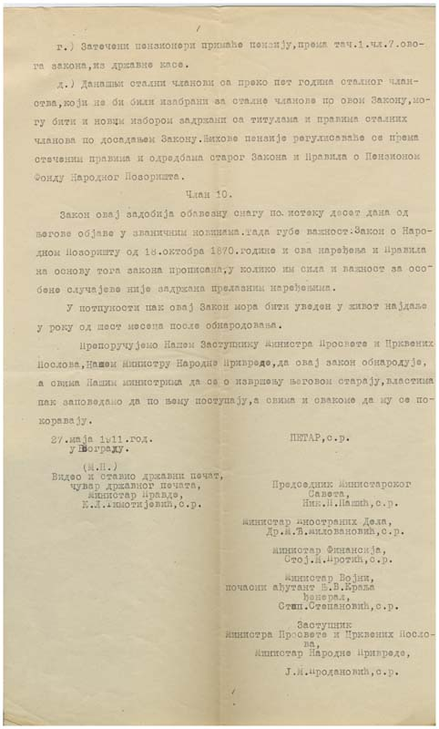
Закон о Народном позоришту у Београду (1911)

Slide 17
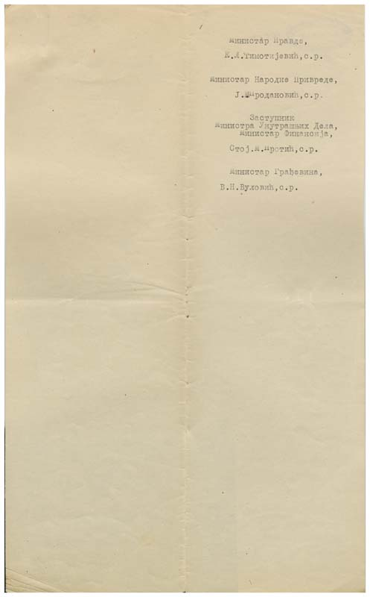
Закон о Народном позоришту у Београду (1911)

Slide 18
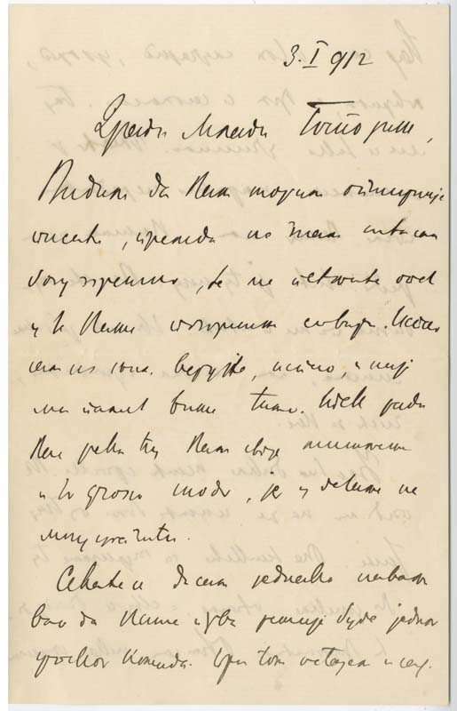
Писмо Драгомир Јанковић упућено Милутину Чекићу током његовог студијског усавршавања, поводом избора комада за редитељски деби на сцени Народног позоришта у Београду, 03. јануар 1912.
(из заоставштине Милутин Чекића, инв.бр.15693-1)

Slide 19
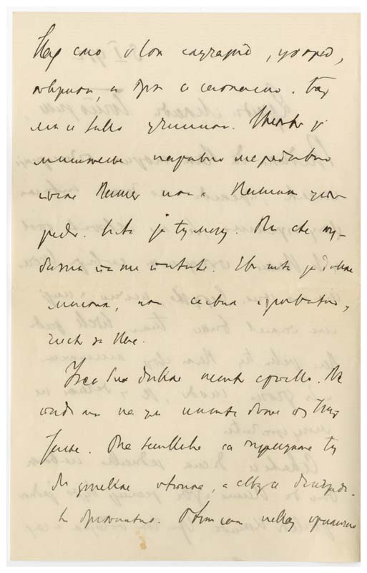
Писмо Драгомир Јанковић упућено Милутину Чекићу током његовог студијског усавршавања, поводом избора комада за редитељски деби на сцени Народног позоришта у Београду, 03. јануар 1912.
(из заоставштине Милутин Чекића, инв.бр.15693-1)

Slide 20
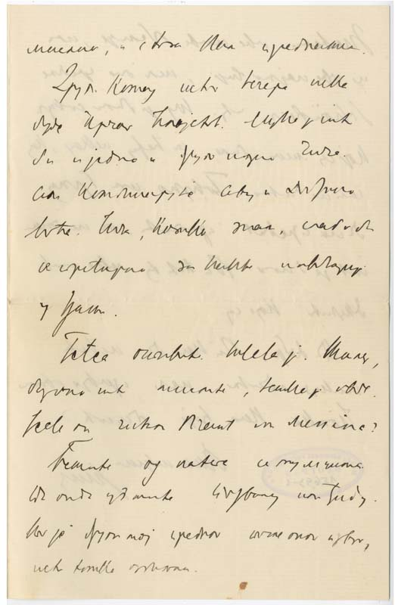
Писмо Драгомир Јанковић упућено Милутину Чекићу током његовог студијског усавршавања, поводом избора комада за редитељски деби на сцени Народног позоришта у Београду, 03. јануар 1912.
(из заоставштине Милутин Чекића, инв.бр.15693-1)

Slide 21
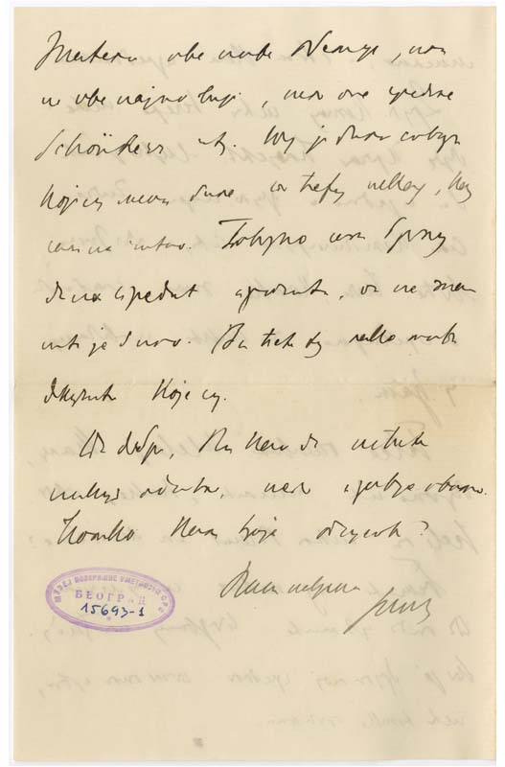
Писмо Драгомир Јанковић упућено Милутину Чекићу током његовог студијског усавршавања, поводом избора комада за редитељски деби на сцени Народног позоришта у Београду, 03. јануар 1912.
(из заоставштине Милутин Чекића, инв.бр.15693-1)

Slide 22
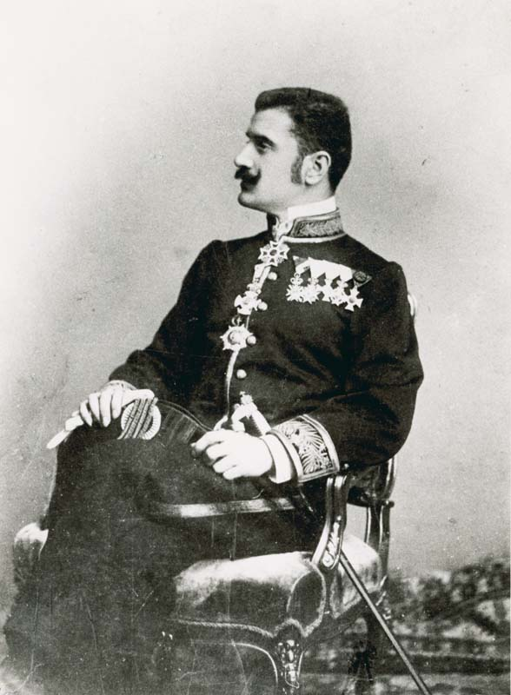
Драгомир Јанковић, управник Народног позоришта у Београду (1903-1906)

Slide 23
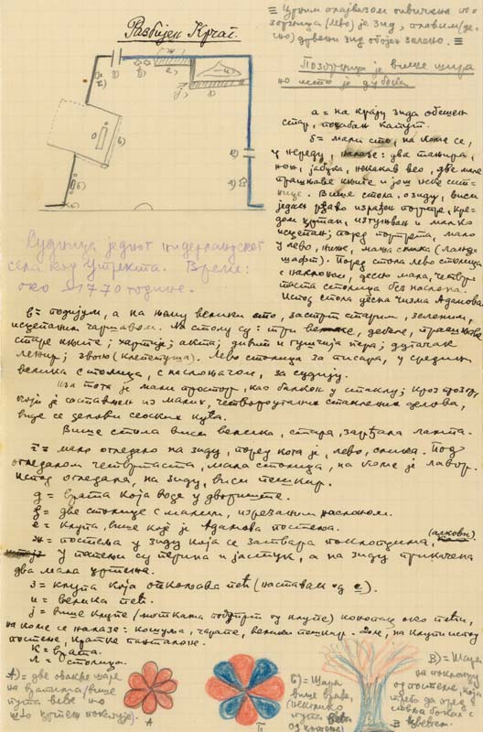
Скица декора и режије за представу Разбијени крчаг

Slide 24
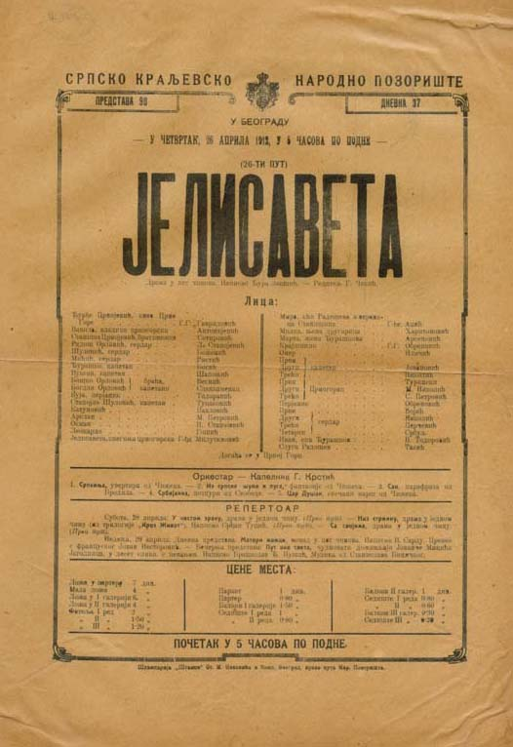

Slide 25
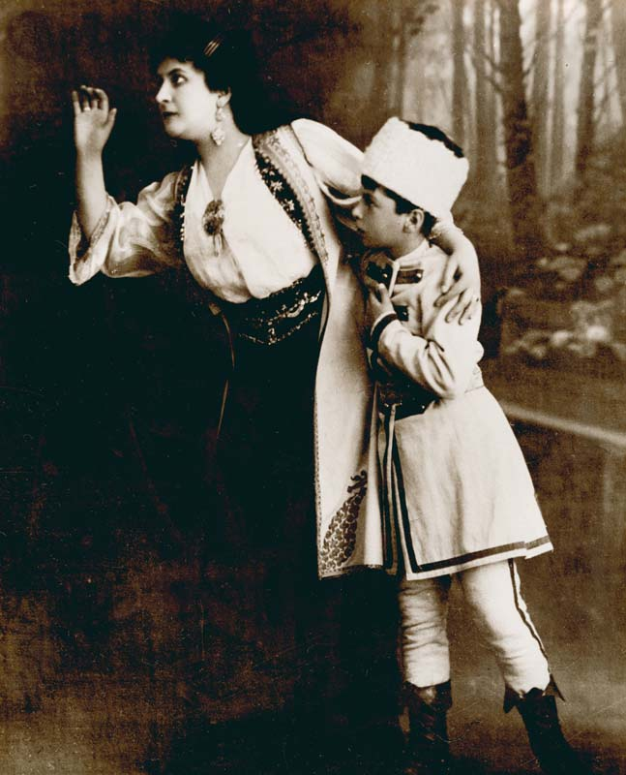
Теодора Арсеновић у представи Јелисавета кнегиња црногорска, Ђуре Јакшића у режији Милутина Чекића, 1912.

Slide 26
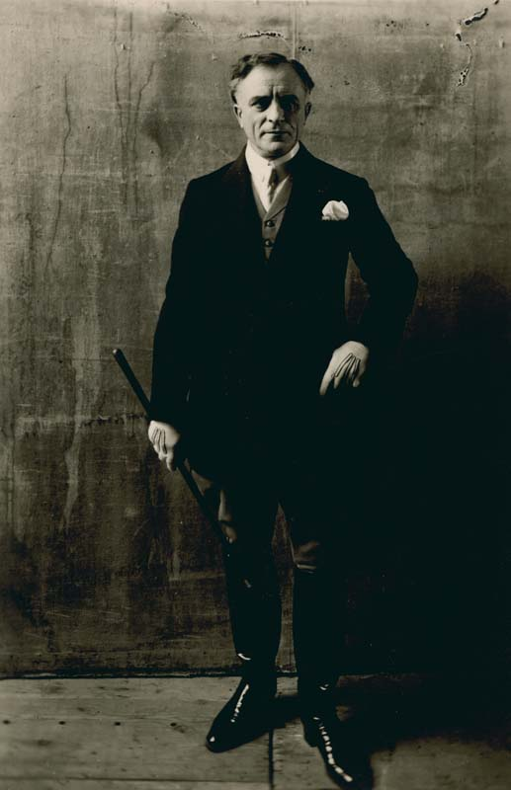
Добрица Милутиновић, глумац

Slide 27
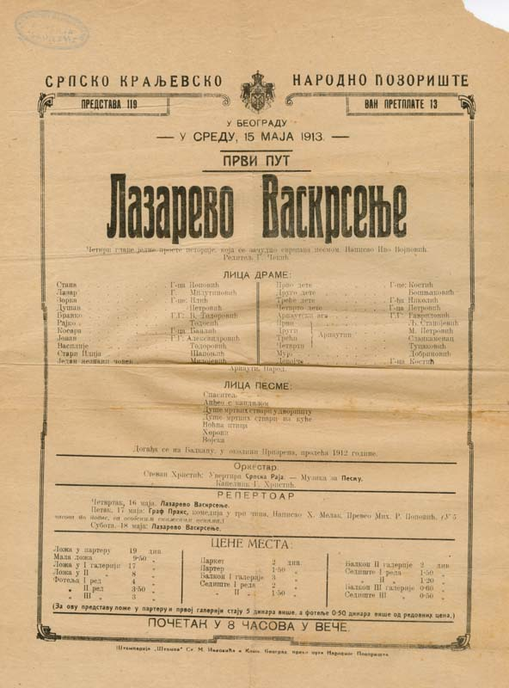

Slide 28
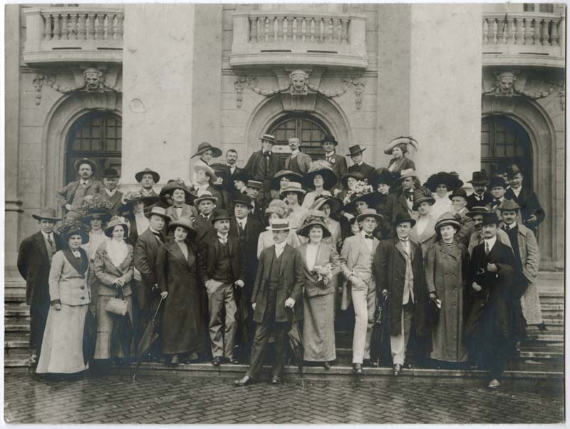
Ансамбл Народног позоришта пред зградом Народног театра на гостовању у Софији, 1912.

Slide 29
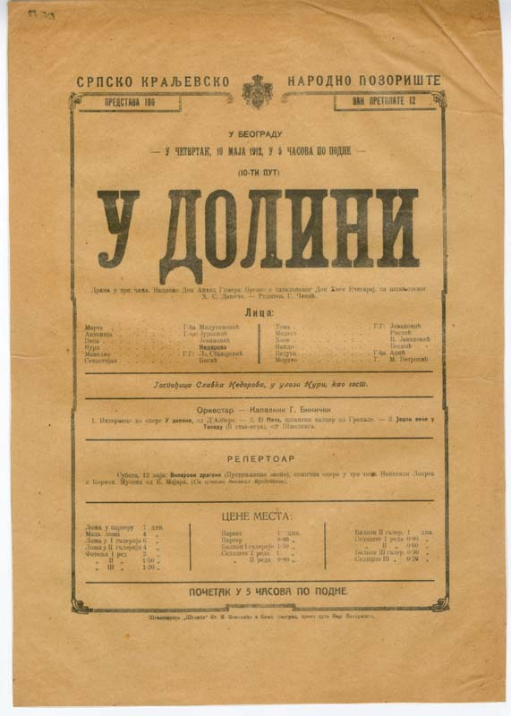

Slide 30
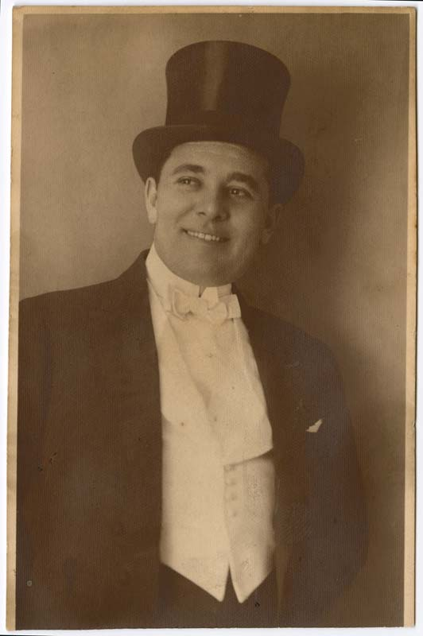
Витомир Богић, глумац и редитељ

Slide 31
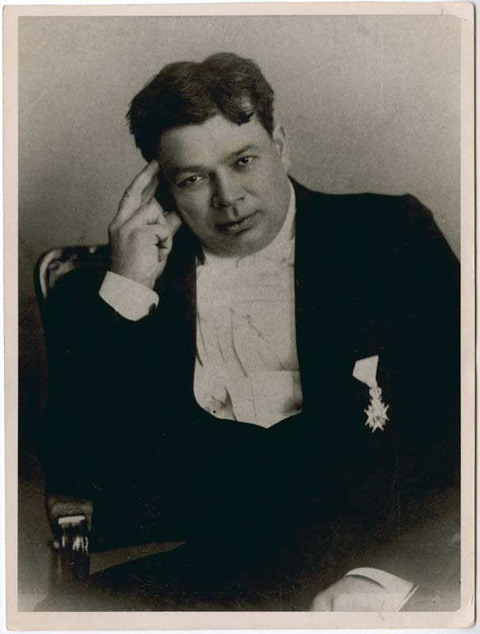
Милорад Гавриловић, глумац и редитељ

Slide 32
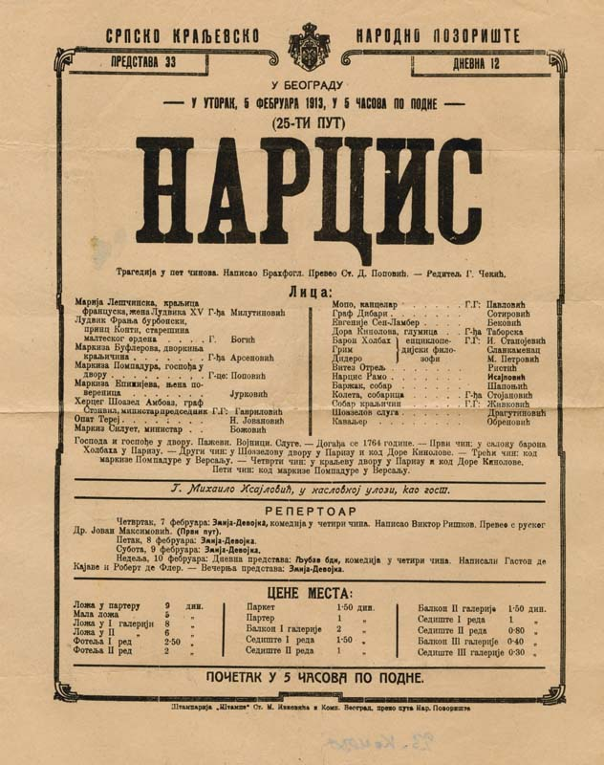

Slide 33
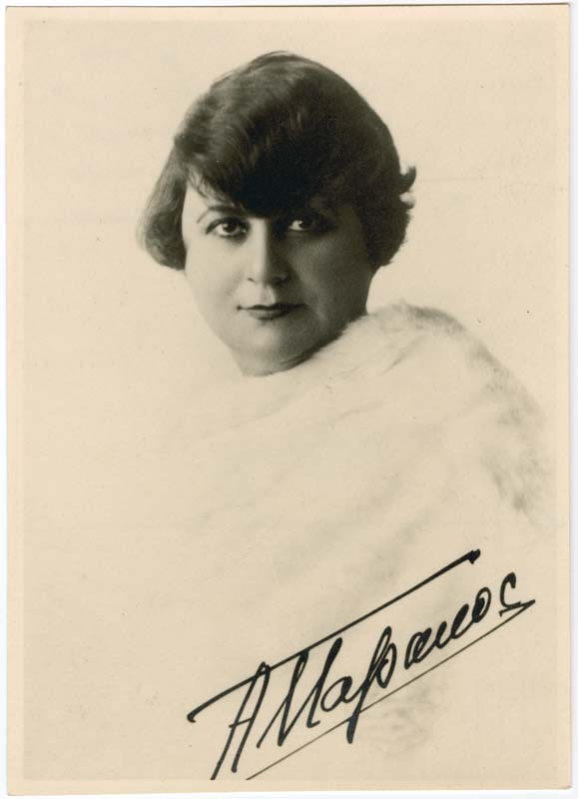
Ана Паранос у режији Милутина Чекића појављује се као Маркиза од Прија, Госпођица од Бел-Ила, Александар Дима Отац (1913)

Slide 34
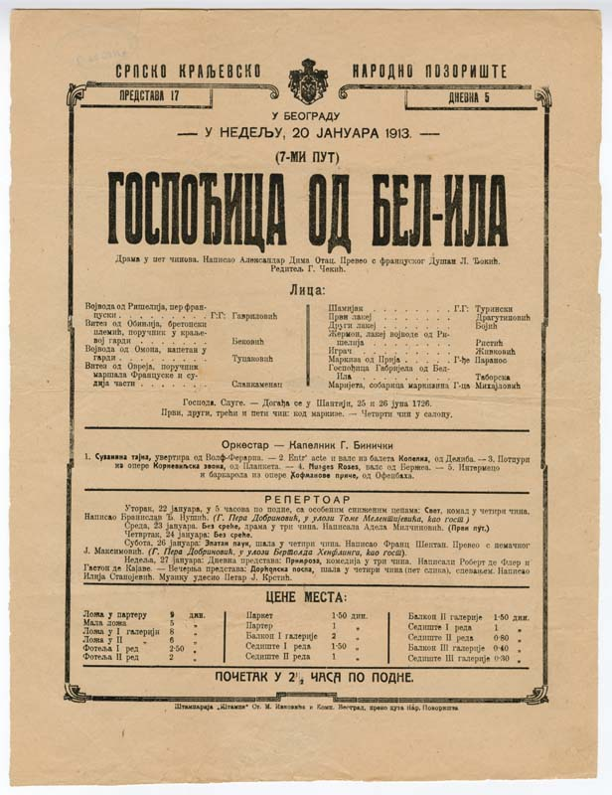

Slide 35
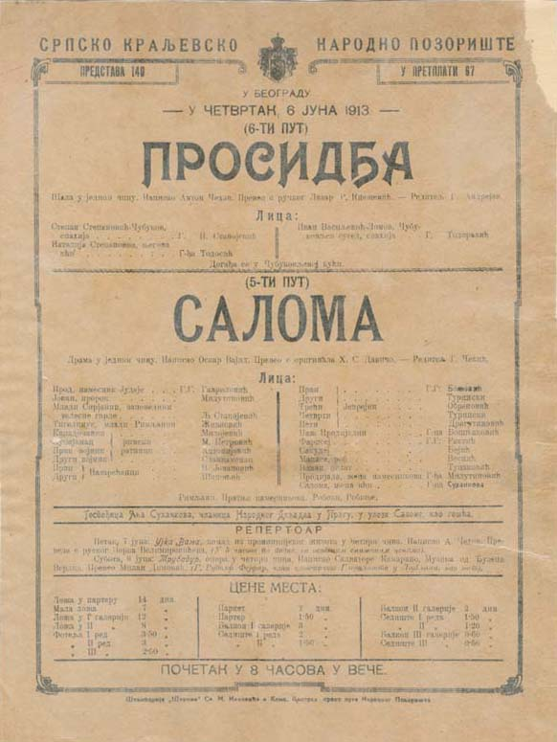

Slide 36
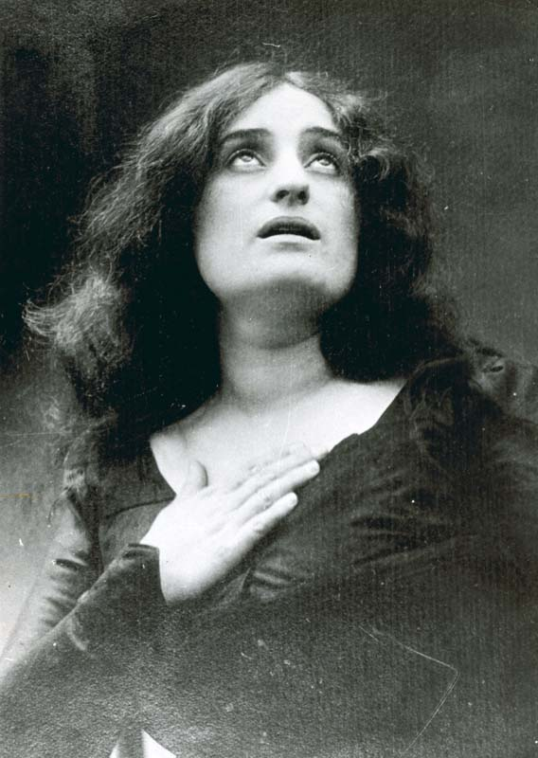
Јелена Милутиновић у режијама Милутина Чекћа се појављује у улогама: Јелисавета, кнегиња црногорска, Јелисавета, Ђура Јакшић; Марта, У долини, Анхел Гимер (1912); Марија Лешчинска, краљица француска, жена Лудвика ХВ, Нарцис (1913)

Slide 37
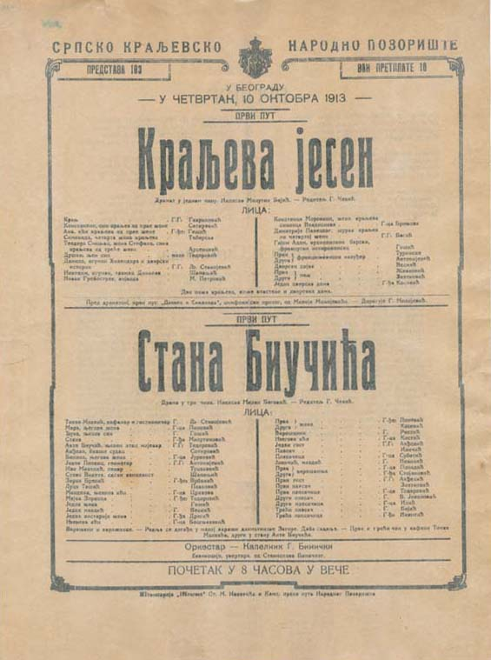

Slide 38
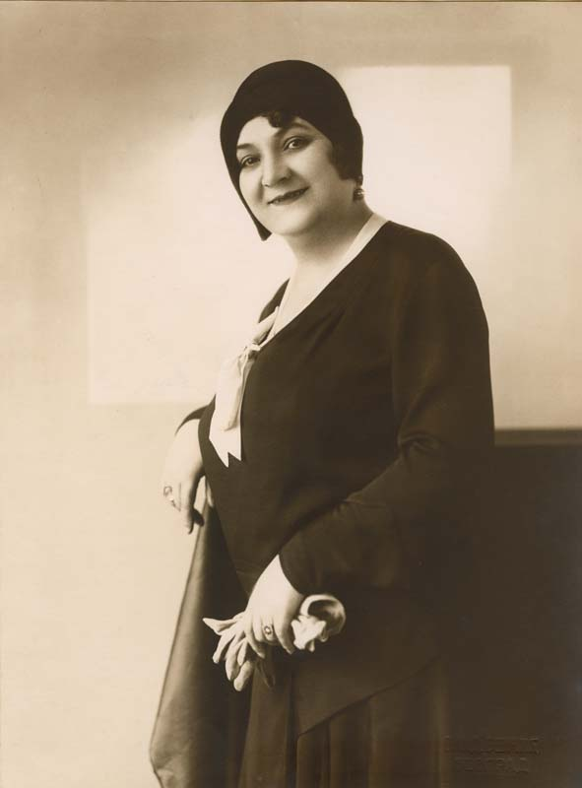
Теодора Боберић Арсеновић, у режијама Милутина Чекића се појављује у улогама: Маркиза Буфлерова, дворкиња краљичина, Нарцис, Брахфогл, Дојкиња, Елга, Герард Хауптман (по Грилпарцеру), Иродијада, жена намесникова, Салома, Оскар Вајлд, Теодора Смиљац, жена Стефана, сина краљева од треће жене, Краљева јесен, Милтин Бојић (1913)

Slide 39
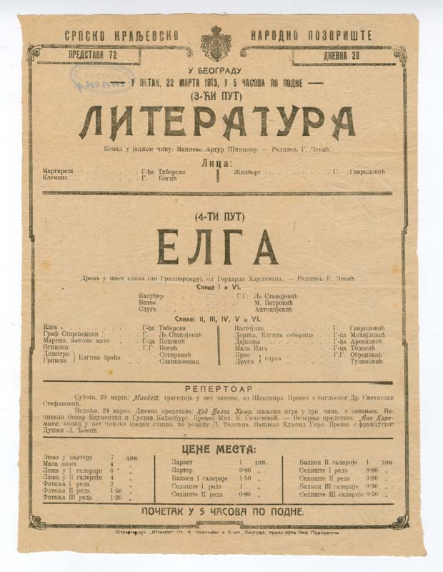

Slide 40
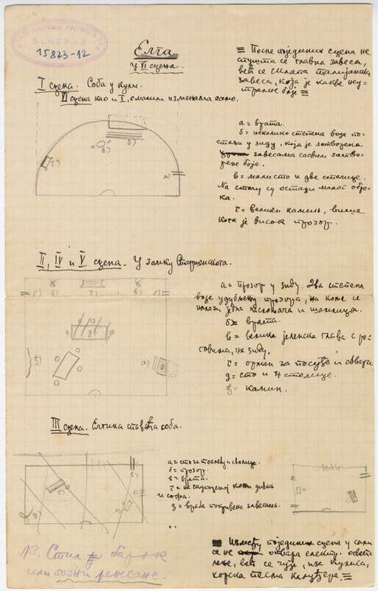

Slide 41
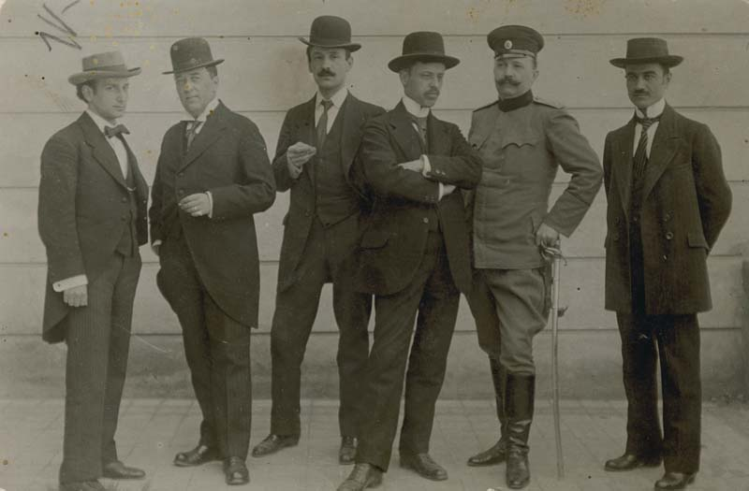
Чланови Одбора Народног позоришта у Београду (с лева): Стеван Христић, Милан Марковић – Ера, Милан Предић, Милан Грол, Станислав Бинички и Милутин Чекић, април 1914.

Slide 42
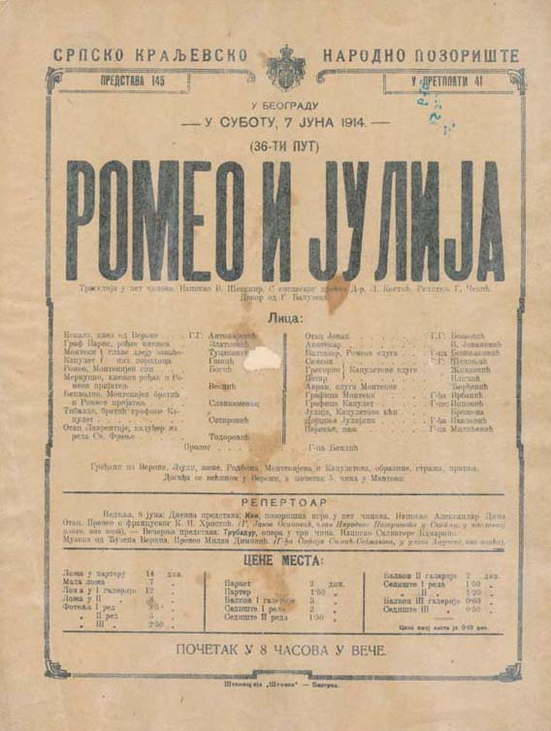

Slide 43
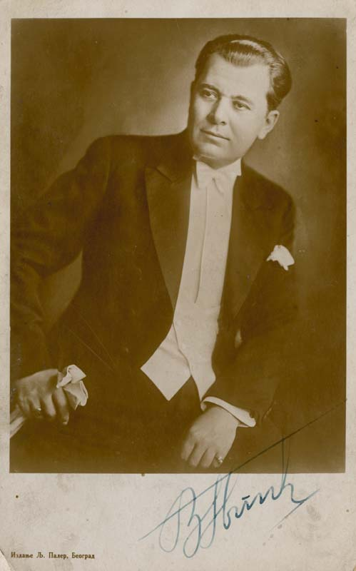
Витомир Богић, глумац и редитељ

Slide 44
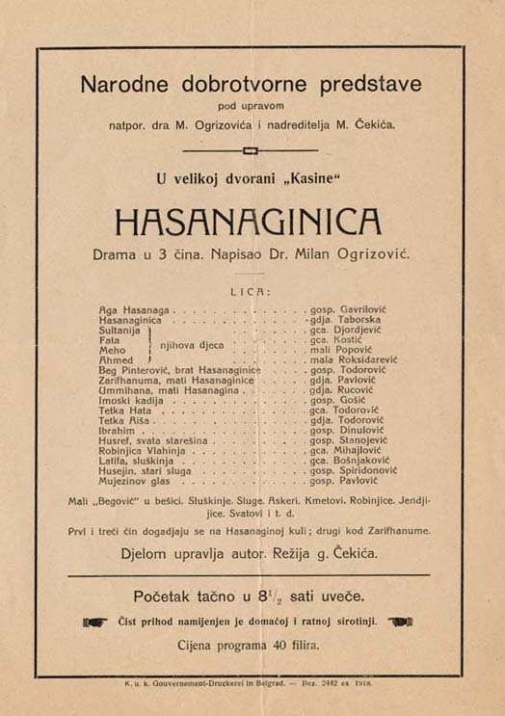

Slide 45
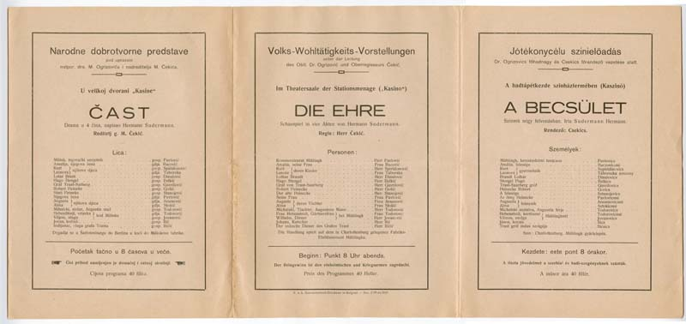

Slide 46
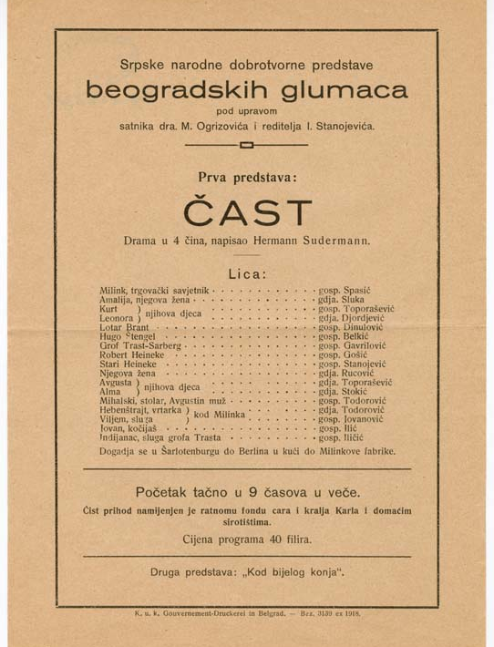

Slide 47
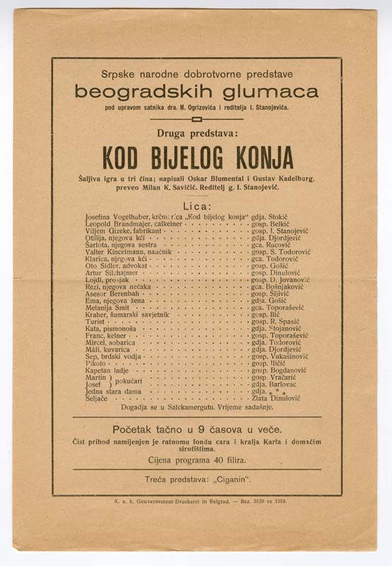

Slide 48
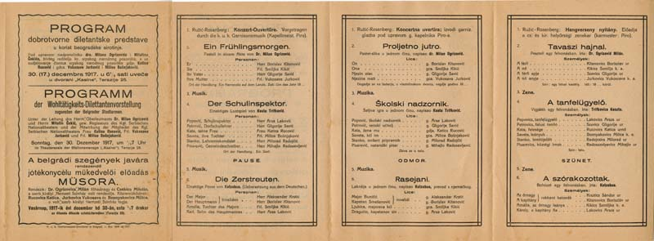
Програм Добротворног позоришта Прољетно јутро/Школски надзорник/Расејани, у корист београдске сиротиње, Велика дворана “Касине” (тројезични програм, из заоставштине Милутина Чекића, инв.бр.15627)

Slide 49
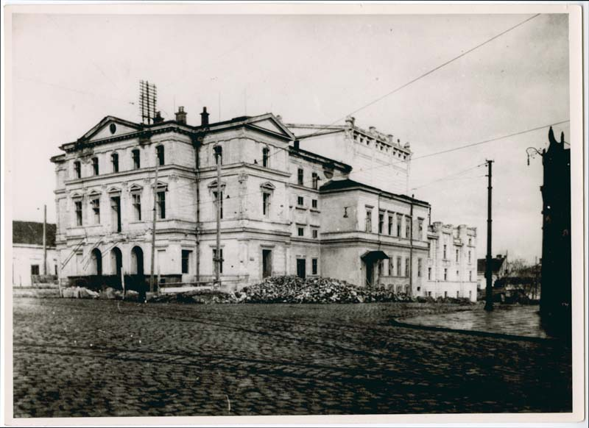
Оштећена зграда Народног позоришта у Београду (1916)

Slide 50
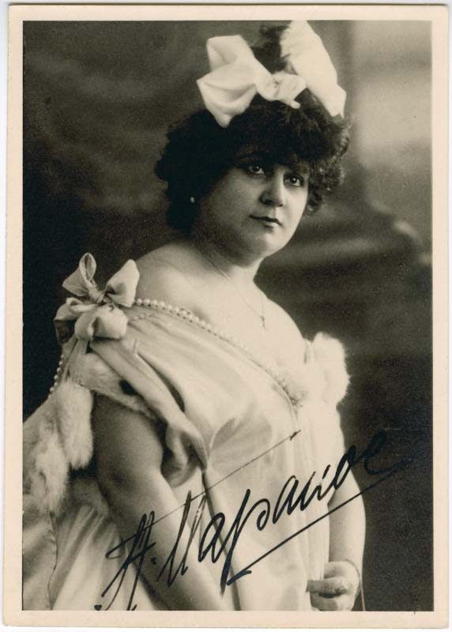
Ана Паранос

Slide 51
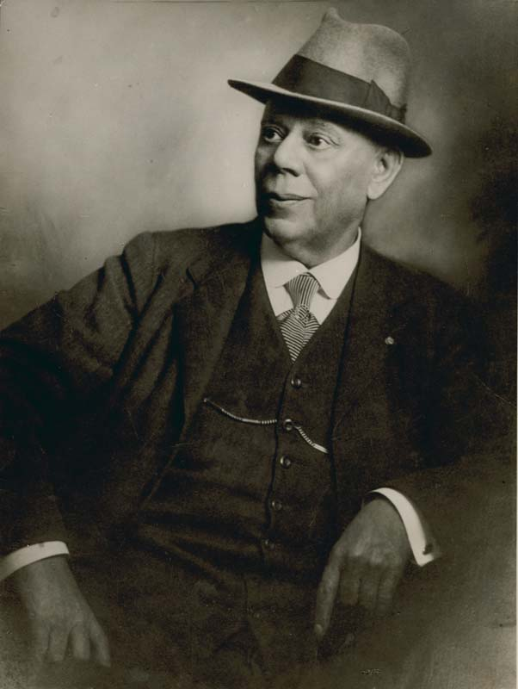
Чича Илија Станојевић, глумац и редитељ

Slide 52
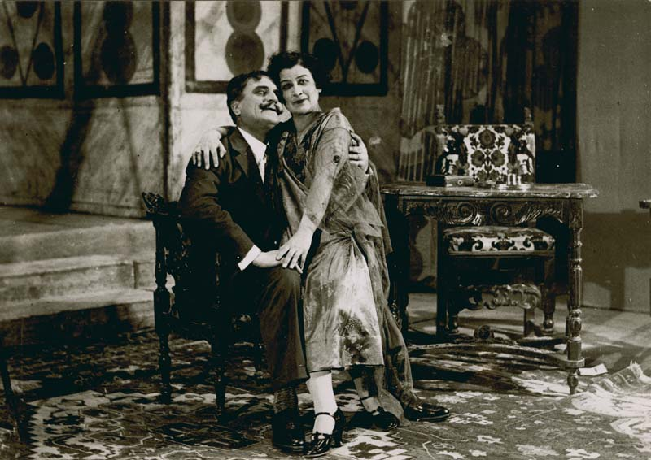
Добрица Милутиновић и Марија Таборска тумачили су различите улоге у Чекићевим режијама уочи Првог светског рата

Slide 53

Група чланова Народног позоришта у Београду на турнеји у Пожаревцу, 1919.

Slide 54

Зграда Народног позоришта у Београду након Првог светског рата

Slide 55

Група чланова Народног позоришта у Београду на турнеји по Србији, јул 1920.

Slide 56


Slide 57

Глумци Народног позоришта у Београду Чича Илија и Милорад Гавриловић испред ресторана “Комарац” (1902)

Slide 58

Ансамбл Краљевског српског народног позоришта у Београду с управником Браниславом Нушићем (1901)

Slide 59

Глумци-редитељи Милорад Гавриловић и Светислав Динуловић

Slide 60

Насловна страна књиге Милутина Чекића У глибу мржње, 1921.

Slide 61

Редитељи-глумци: Сава Тодоровић (други с лева) и Светислав Динуловић (трећи с десна), новинари, министри и
П.С. Талетов, критичар (стоји, десно)

Slide 62

Читаћа проба у гардероби изнеђу два рата (с лева, горе): Душан Илић, Никола Гошић, Велимир Бошковић, Милан Стојановић, Витомир Богић; (с лева, доле) Димитрије Гинић, Јован Антонијевић, Михаило Миловановић, др Бранко Гавела.

Slide 63

Скица декора и режије за представу Хамлет
(из заоставштине Милутина Чекића,инв.бр. 15823-16)

Slide 64

Писмо Милана Грола упућено Милутину Чекићу током његовог студијског усавршавања, у којем га упозорава да избор комада буде у складу са “свима околностима наше поделе, позорнице, материјалних средстава куће итд.”, 3. новембар 1911. (из заоставштине Милутина Чекића, инв.бр.15706)

Slide 65

Писмо Милана Грола упућено Милутину Чекићу током његовог студијског усавршавања, у којем га упозорава да избор комада буде у складу са “свима околностима наше поделе, позорнице, материјалних средстава куће итд.”,
3. новембар 1911. (из заоставштине Милутина Чекића, инв.бр.15706)

Slide 66

Писмо Милана Грола упућено Милутину Чекићу током његовог студијског усавршавања, у којем га упозорава да избор комада буде у складу са “свима околностима наше поделе, позорнице, материјалних средстава куће итд.”, 3. новембар 1911. (из заоставштине Милутина Чекића, инв.бр.15706)

Slide 67


Slide 68
Скица декора за представу Елга
(из заоставштине Милутина Чекића, инв.бр.15823-12)

Slide 69

Скица декора за представу Елга
(из заоставштине Милутина Чекића, инв.бр.15823-12)

Slide 70
Писмо Милутина Чекића Министру Просвете за повратак позоришне имовине која је приликом евакуације 1915. године остала у Нишу, Скопљу и Косовској Митровици, а потом однешена делом у Бугарску; 15. децембар 1918.

Slide 71


Slide 72


Slide 73
Хонорари редитеља и глумаца Добротворног позоришта Милана Огризовића и Милутина Чекића (1917)
(архивски документи у рукопису, из заоставштине Милутина Чекића, инв.бр.15616/2, 15717/2)

Slide 74

ХВАЛА НА ПОСЕТИ!

